Slide 1
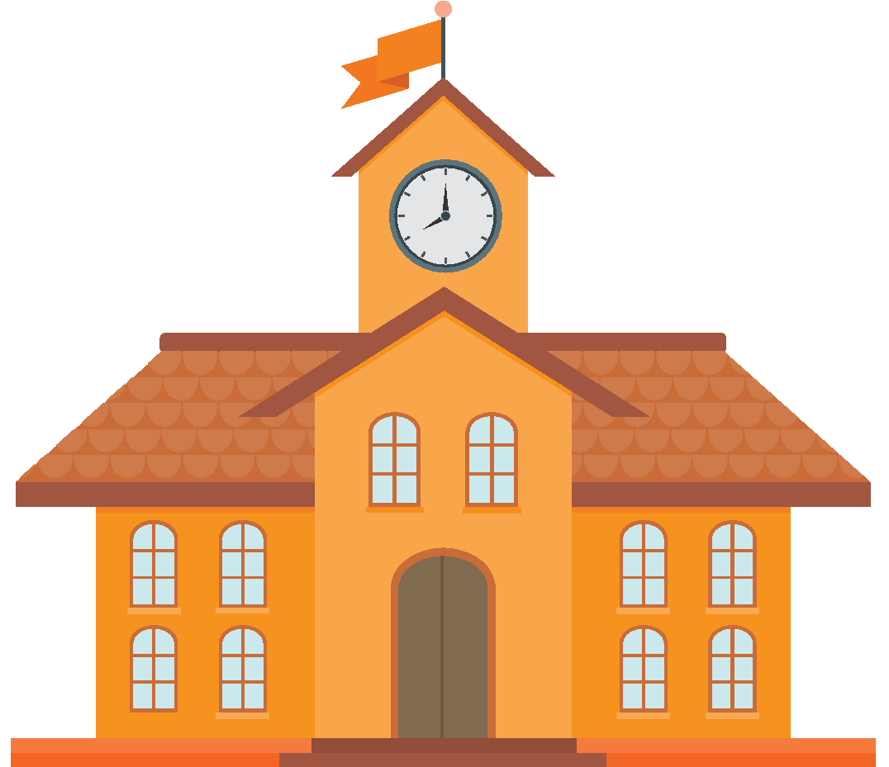

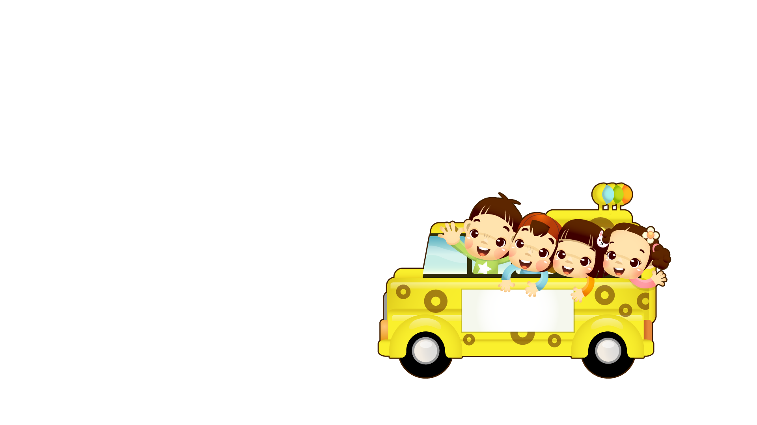
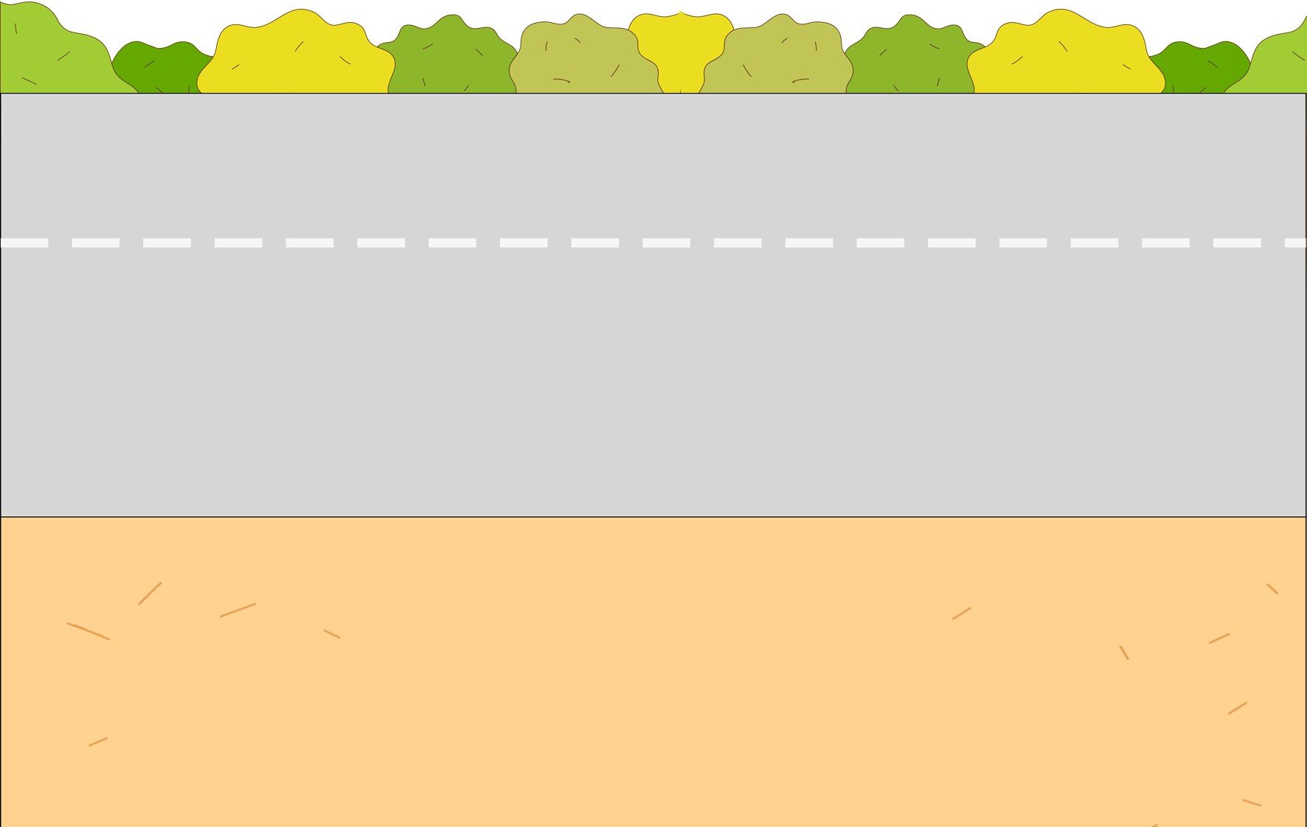

KHỞI ĐỘNG

Slide 2
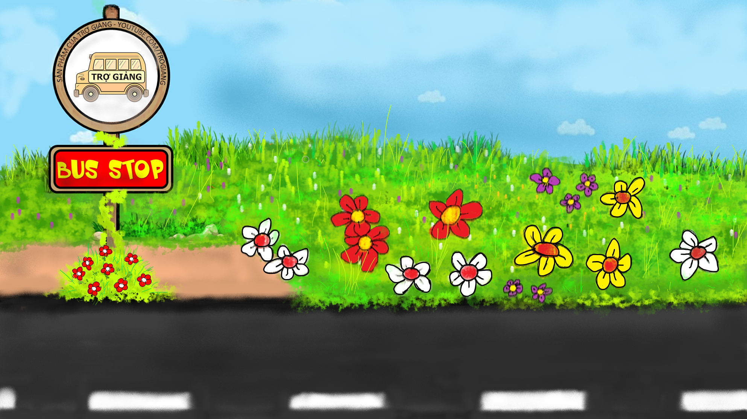







TRẠM XE BUÝT
PLAY
Notes:
-GV phổ biến trò chơi: Hãy trả lời đúng để các bạn được lên xe buýt

Slide 3

Điền vào chỗ trống:
……….phát nhiều kênh truyền hình khác nhau.
Đài truyền hình
ĐÚNG
SAI
Notes:
GV đợi xe buýt chạy ra và xuất hiện câu hỏi.
HS trả lời xong, GV bấm chuột 1 lần sẽ xuất hiện đáp án.
Khi HS trả lời đúng thì bấm vào ô “đúng” để bạn nhỏ được lên xe (Sai thì làm ngược lại)

Slide 4

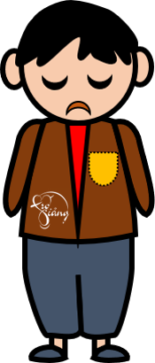
Điền vào chỗ trống:
……….dùng để xem các chương trình truyền hình.
Máy thu hình (Tivi)
ĐÚNG
SAI
Notes:
GV đợi xe buýt chạy ra và xuất hiện câu hỏi.
HS trả lời xong, GV bấm chuột 1 lần sẽ xuất hiện đáp án.
Khi HS trả lời đúng thì bấm vào ô “đúng” để bạn nhỏ được lên xe (Sai thì làm ngược lại)

Slide 5

Điền vào chỗ trống:
Ti vi phát hình ảnh trên......
Màn hình
ĐÚNG
SAI
Notes:
GV đợi xe buýt chạy ra và xuất hiện câu hỏi.
HS trả lời xong, GV bấm chuột 1 lần sẽ xuất hiện đáp án.
Khi HS trả lời đúng thì bấm vào ô “đúng” để bạn nhỏ được lên xe (Sai thì làm ngược lại)

Slide 6



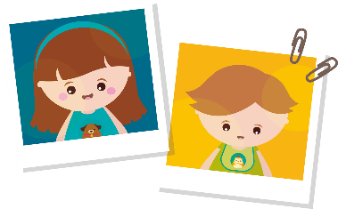




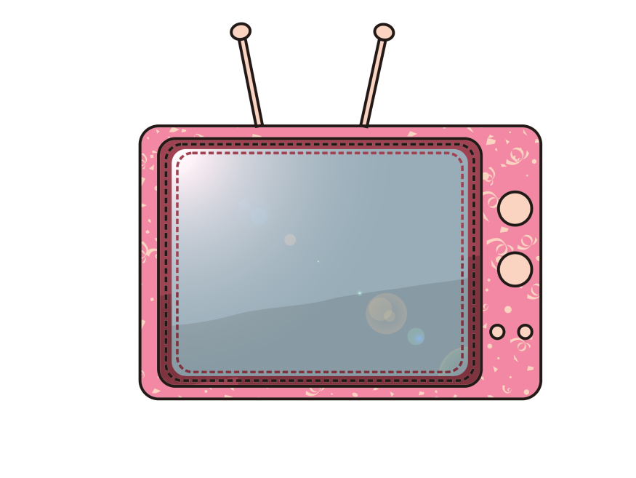
Thứ…..ngày…..tháng…..năm

Slide 7


Slide 8


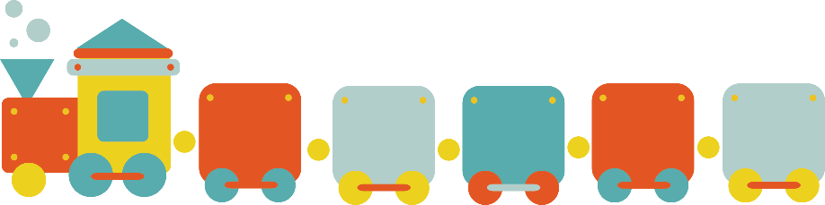
Lựa chọn được vị trí ngồi đảm bảo góc nhìn và khoảng cách hợp lí khi xem ti vi.
Chọn được kênh, điều chỉnh được âm thanh của ti vi theo ý muốn.

Slide 9
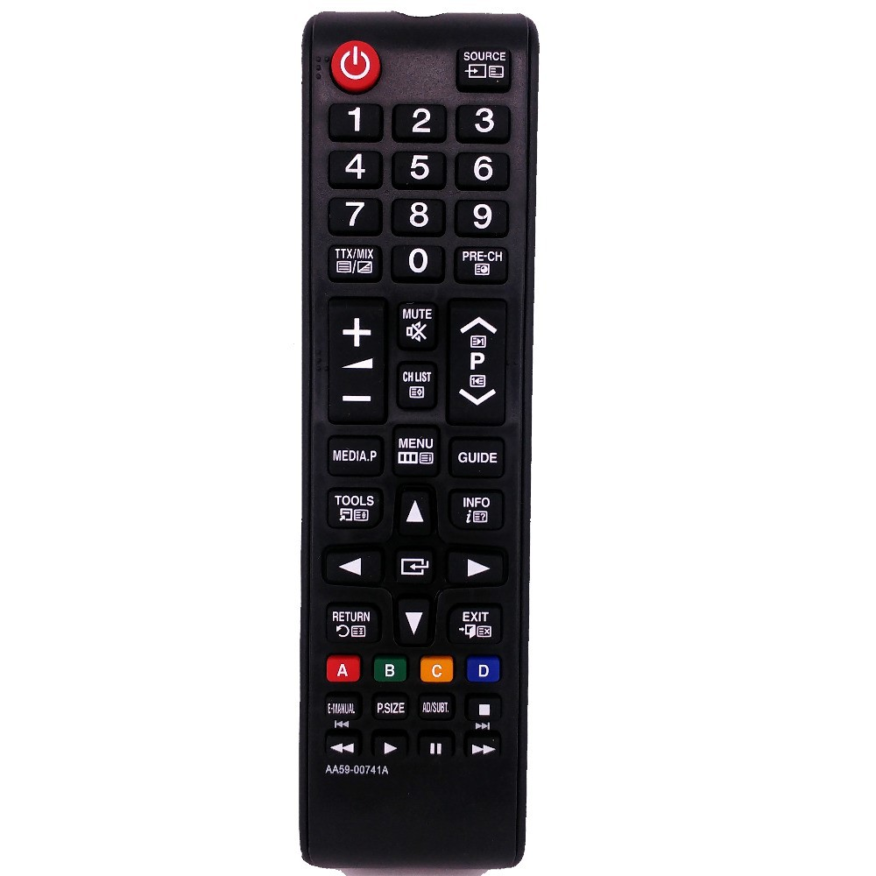
Em hãy cùng bạn sử dụng điều khiển từ xa để thực hiện các yêu cầu sau: bật, tắt nguồn; điều chỉnh kênh; điều chỉnh âm lượng theo gợi ý.
1
Sử dụng nút ON/OFF để bật ti vi.
4
Sử dụng nút ON/OFF để tắt ti vi.
3
Điều chỉnh kênh
2
Sử dụng nút điều chỉnh âm lượng để tăng/giảm âm lượng.
Cách 1: Sử dụng các phím số
Cách 2: Sử dụng nút P

Slide 10
Các bước dùng điều khiển ti vi:
Bước 1:
Bật ti vi
Bước 2:
Điều chỉnh
âm lượng
Bước 3:
Điều chỉnh
kênh
Bước 4:
Tắt ti vi khi
không sử dụng

Slide 11
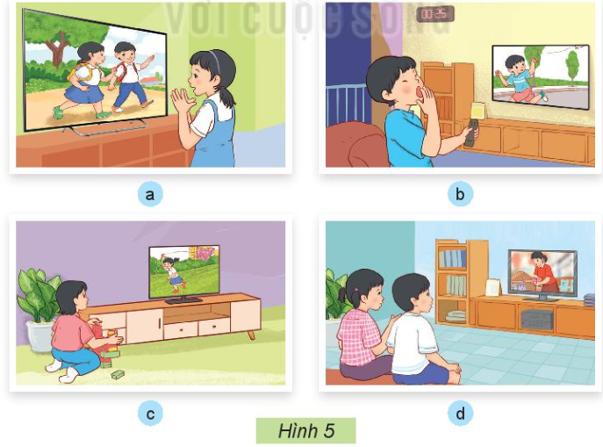

Em hãy quan sát hình 5 và cho biết những hình ảnh nào thể hiện xem ti vi không đúng cách?
Chỉ ra ảnh hưởng xấu có thể xảy ra khi xem ti vi không đúng cách.
Thảo luận nhóm 4

Slide 12

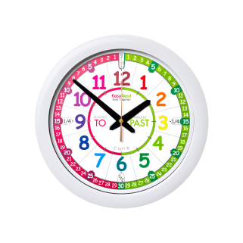
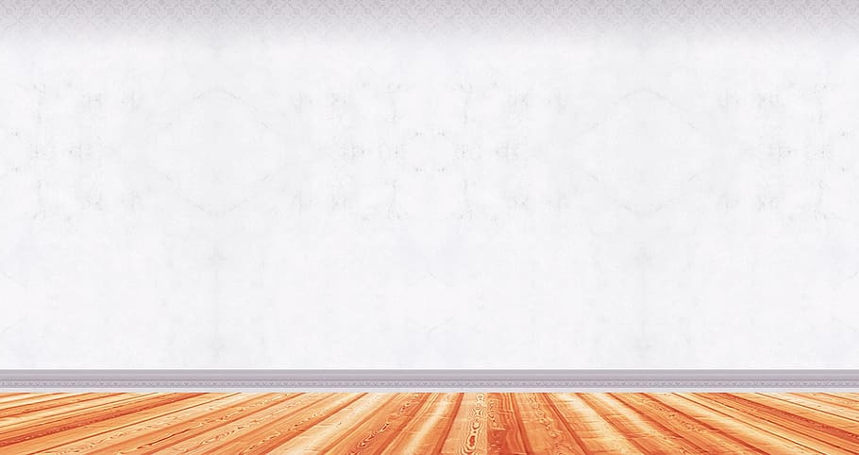
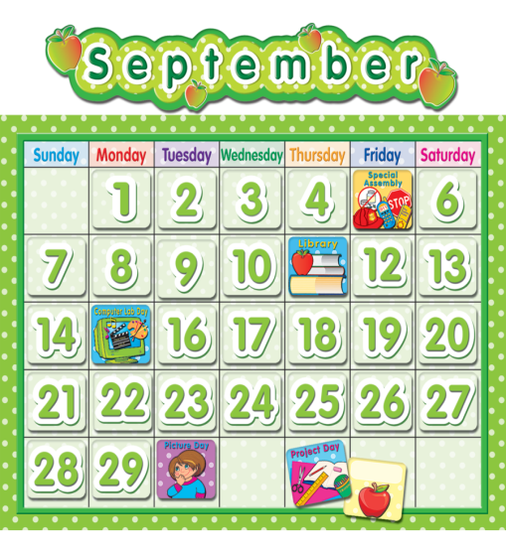







Slide 13
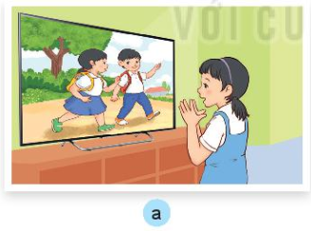
Bạn nhỏ xem ti vi không đúng cách
Ngồi xem ti vi quá gần sẽ gây hại cho mắt, dẫn đến các bệnh lí: cận thị, loạn thị..

Slide 14
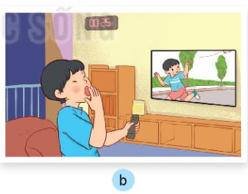
Bạn nhỏ xem ti vi không đúng cách
Xem ti vi quá muộn và xem trong thời gian dài sẽ ảnh hưởng đến sức khoẻ, làm rối loạn giờ giấc sinh hoạt

Slide 15
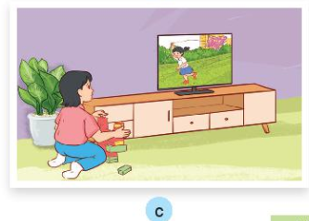
Bạn nhỏ xem ti vi không đúng cách
Ngồi chéo xem ti vi sẽ khiến mắt phải điều tiết nhiều hơn có thể dẫn đến trường hợp cận lệch, loạn lệch

Slide 16
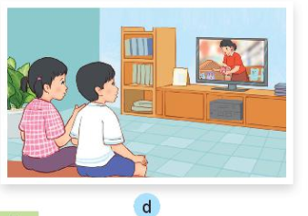
Hai bạn nhỏ xem phim đúng cách
Ngồi xem ti vi đúng khoảng cách, đúng tư thế.

Slide 17
Xem ti vi là sở thích của đa số các bạn nhỏ. Nếu có chương trình yêu thích, các bạn nhỏ có thể xem ti vi cả ngày.
Ti vi mang lại rất nhiều lợi ích cho các bạn nhỏ nhưng cũng mang lại rất nhiều ảnh hưởng xấu nếu sử dụng không đúng cách.

Slide 18
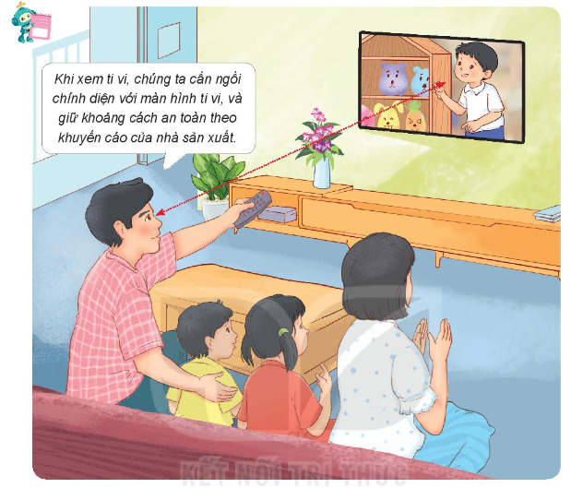

Slide 19


Slide 20


Slide 21

+ Thời gian: 2-4 phút
+ Chia lớp thành 2 đội, mỗi đội xếp thành 1 hàng, chơi nối tiếp.
+ Khi có hiệu lệnh của GV các đội lên viết tên và nội dung chương trình truyền hình mà em biết
+ Hết thời gian, đội nào viết được nhiều tên và nội dung chương trình truyền hình, đội đó thắng.

Slide 22

Về nhà:
Xin phép bố mẹ thực hành chọn kênh, điều chỉnh được âm thanh của ti vi của gia đình theo ý muốn

Slide 23


